Slide 1
3 Pytorch的autgrad和目标函数概念 3.1 autograd和目标函数
1.Autograd概念
2.Autograd例子
3.目标函数mse概念
4.最小方差回归
5.问题

Slide 2
1.Autograd概念
PyTorch中，所有神经网络的核心是autograd包。autograd包为张量上的所有操作提供了自动求导机制。它是一个在运行时定义（define-by-run）的框架，这意味着反向传播是根据代码如何运行来决定的，并且每次迭代可以是不同的。
https://pytorch.apachecn.org/docs/1.0/#/blitz_autograd_tutorial

Slide 3
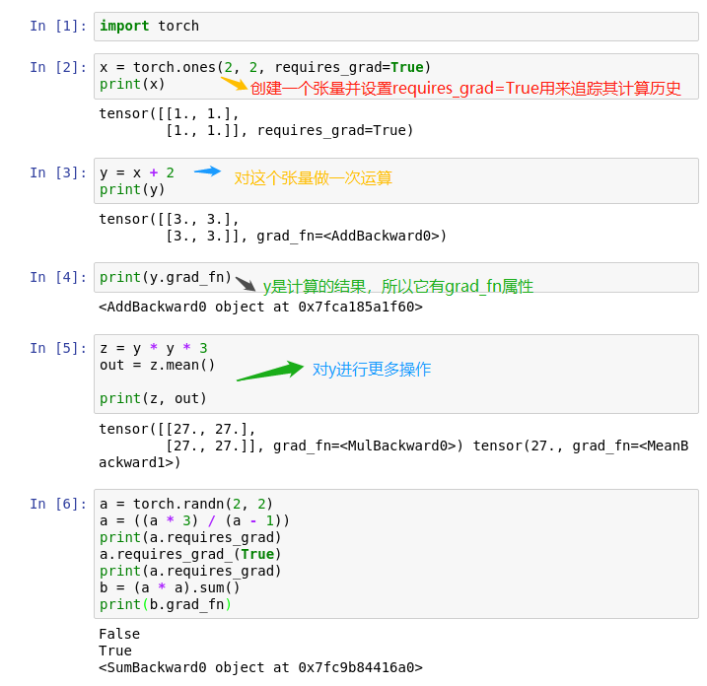
2.Autograd例子
我们来看一些autograd的例子：
.requires_grad_(...) 原地改变了现有张量的 requires_grad 标志。如果没有指定的话，默认输入的这个标志是False。

Slide 4
3.目标函数MSE
目标函数也叫损失函数，一个损失函数接受一对(output, target)作为输入，计算一个值来估计网络的输出和目标值相差多少。nn包中有很多不同的损失函数。nn.MSELoss是比较简单的一种，MSE即最小平方误差，它计算输出和目标的均方误差（mean-squared error）。
output为网络的输出,target为实际值
https://pytorch.apachecn.org/docs/1.0/#/blitz_neural_networks_tutorial

Slide 5
4. 最小方差回归
线性回归：线性回归是利用数理统计中回归分析，来确定两种或两种以上变量间相互依赖的定量关系的一种统计分析方法。 回归分析中，只包括一个自变量和一个因变量，且二者的关系可用一条直线近似表示，这种回归分析称为一元线性回归分析。如果回归分析中包括两个或两个以上的自变量，且因变量和自变量之间是线性关系，则称为多元线性回归分析。 本篇讨论的是关于一元线性回归，其基本形式为：Y=a * X + b。需要做到的是拟合训练集数据找出合适的参数a , b，确定方程式，用于预测未知的样本。
这里主要讲线性回归的例子：房屋价格预测问题，有监督学习问题。每个样本的输入都有正确输出或答案，它也是一个回归问题，预测一个真实值的输出。
数据集介绍：波士顿房价数据集，该数据集是一个回归问题。每个类的观察值数量是均等的，共有 506 个观察，13 个输入变量和1个输出变量。每条数据包含房屋以及房屋周围的详细信息。其中包含城镇犯罪率，一氧化氮浓度，住宅平均房间数，到中心区域的加权距离以及自住房平均房价等等。

Slide 6
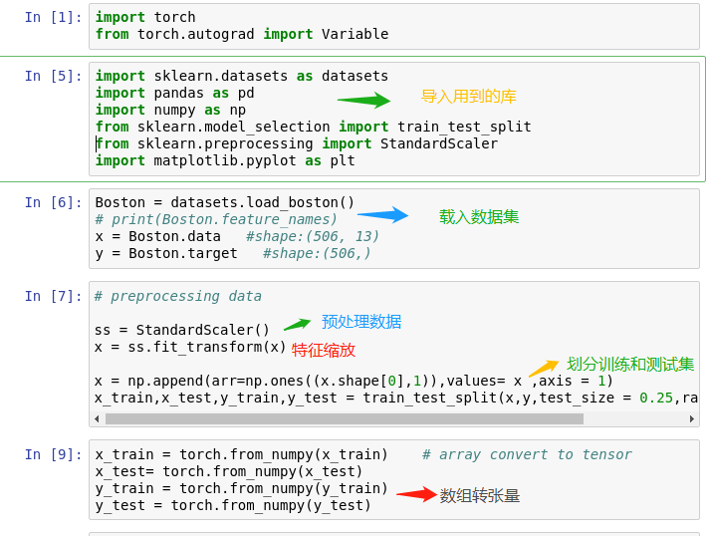
4.最小方差回归
可以使用sklearn.datasets.load_boston即可加载相关数据。

Slide 7
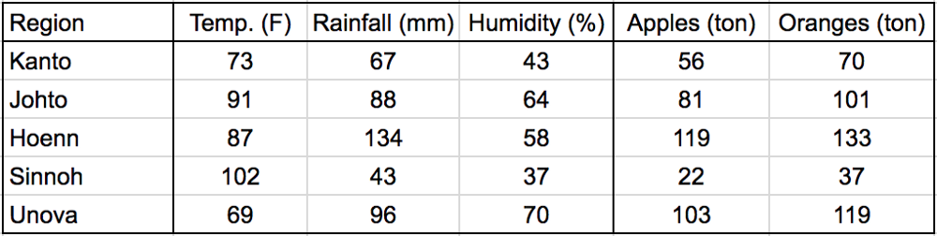
4.最小方差回归
我们将创建一个模型，使其能根据一个区域的平均温度、降雨量和湿度（输入变量或特征）预测苹果和橙子的作物产量（目标变量）。训练数据如下：
在线性回归模型中，每个目标变量的估计方式都是作为输入变量的一个加权和，另外还会有某个常量偏移（也被称为偏置量）：
yield_apple = w11 * temp + w12 * rainfall + w13 * humidity + b1
yield_orange = w21 * temp + w22 * rainfall + w23 * humidity + b2

Slide 8
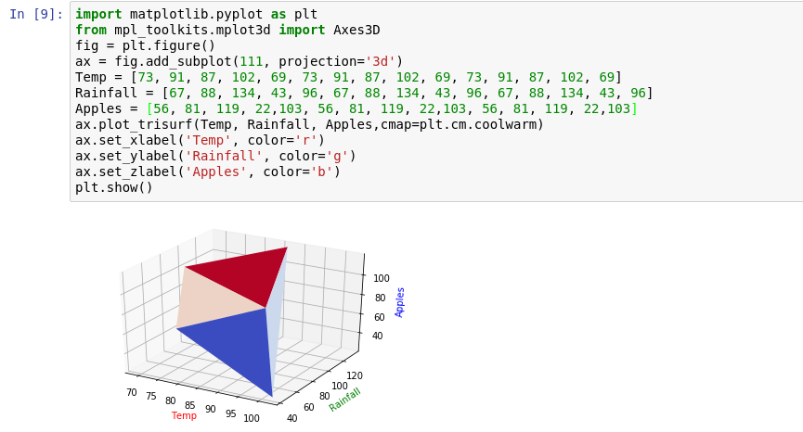
4.最小方差回归
可视化：这里使用温度、降雨量和苹果三列数值绘制三维图形：

Slide 9
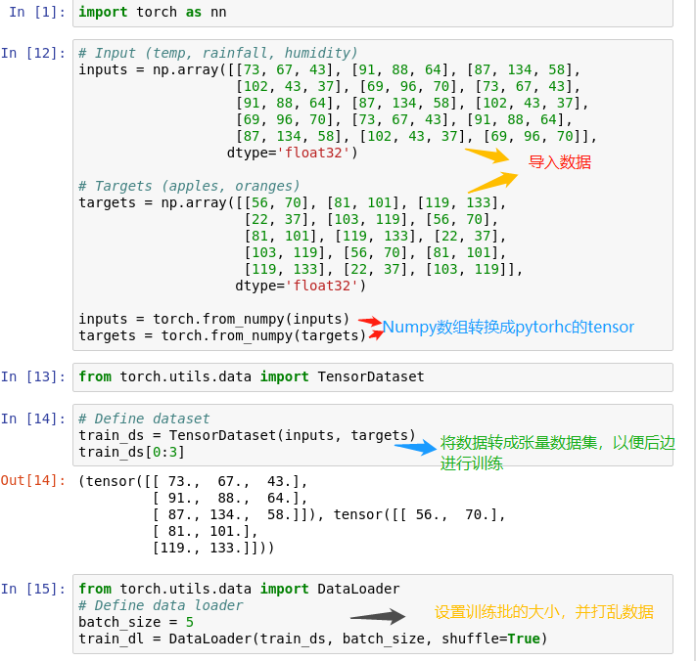
4.最小方差回归
使用 PyTorch 内置的线性回归

Slide 10
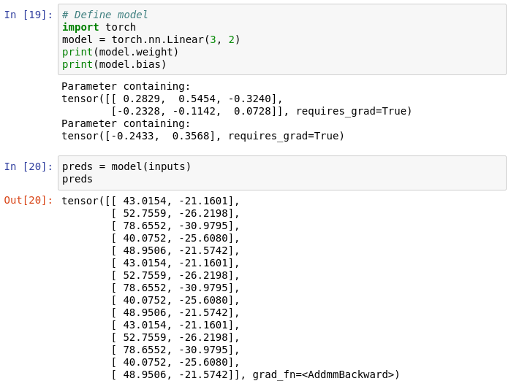
4.最小方差回归
不需要手动初始化权值和偏差，我们可以使用神经网络来定义模型。来自PyTorch的线性类，它会自动执行。

Slide 11
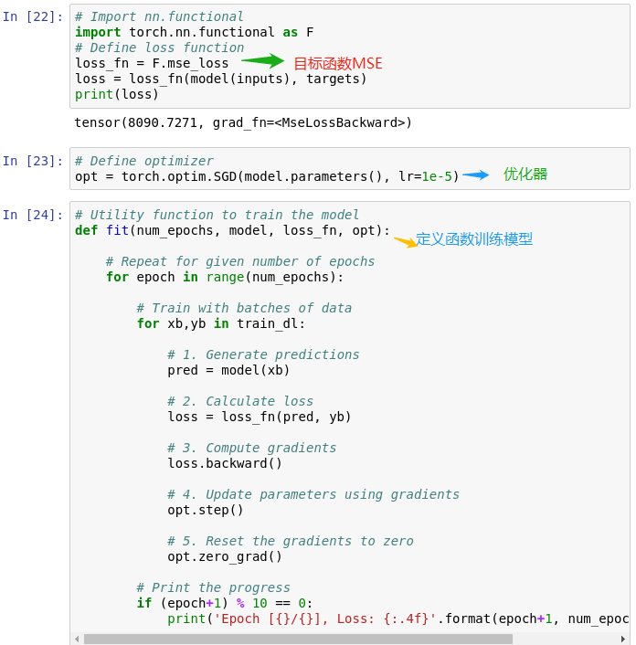
4.最小方差回归
我们用最小平方误差作为损失函数，随机梯度下降作为优化器（optimizer）,来训练模型。

Slide 12
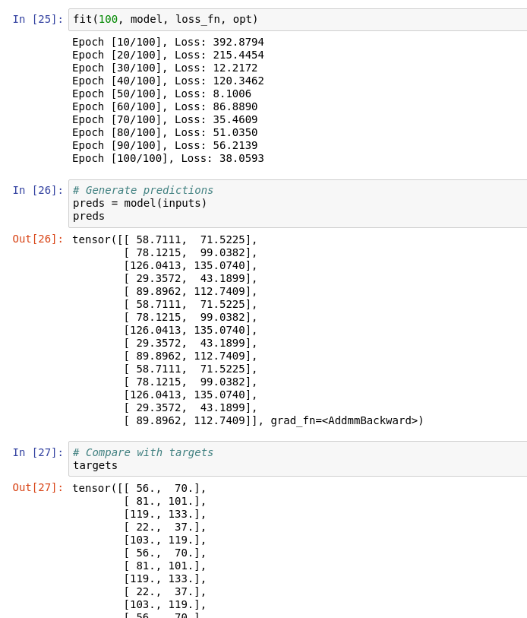
4.最小方差回归
训练一百轮后，看一下预测的结果，对比一下真实值：
事实上，这些预测与我们的目标非常接近，现在我们有了一个相当好的模型，通过观察一个地区的平均温度、降雨量和湿度来预测苹果和桔子的产量。

Slide 13
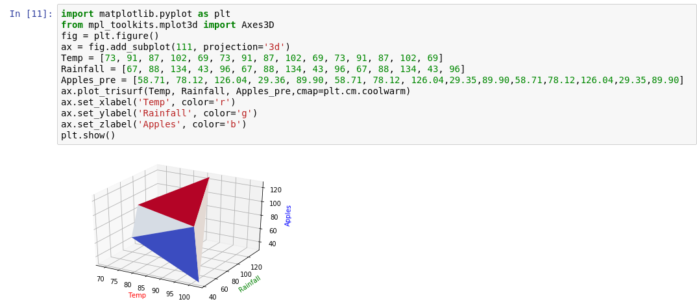
4.最小方差回归
可视化：这里使用温度值、降雨量值和苹果的预测值绘制三维图形

Slide 14
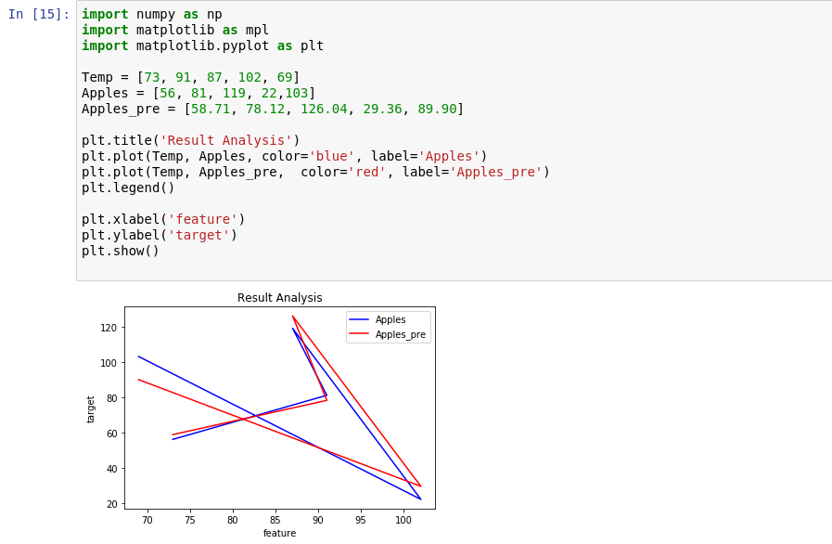
4.最小方差回归
可视化：这里只使用温度值、苹果的真实值和苹果的预测值绘制二维图形

Slide 15
5.问题
1.将数据集换成Diabetes数据集，模仿上面的例子运行最小方差回归，可以使用sklearn库自带的diabetes数据集
2.可视化问题1的拟合结果
3.可以参考diabetes.ipynb代码
from sklearn import datasets
diabetes=datasets.load_diabetes()

